Slide 1
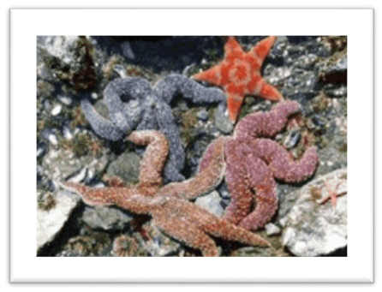
Echinodermata
Igor Alef
Matheus Cassiano
Renato Fernandes

Slide 2
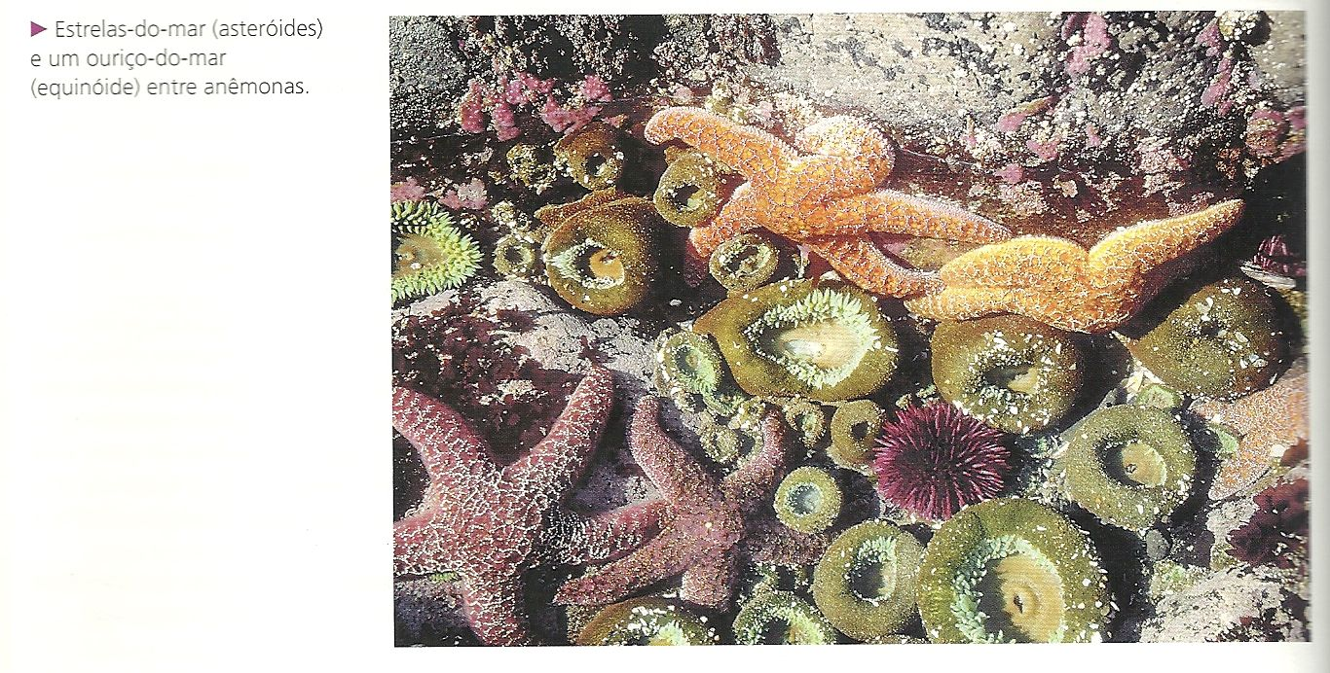

Slide 3
Características gerais
Locomoção através de espinhos, movimentação dos braços ou sistema ambulacral;
Simetria radial;
Endosqueleto**;
Triblásticos, celomados e deuterostomados;
Diploides;
Bentônicos;
Capacidade de regeneração;
Não desenvolveram a cefalização;
Marinhos.

Slide 4
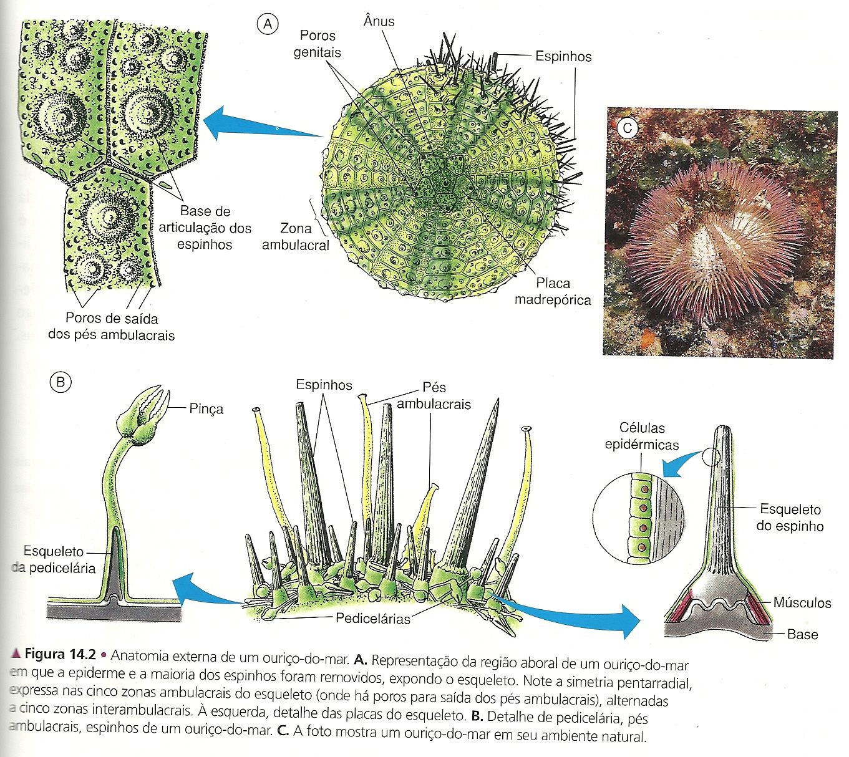

Slide 5
SISTEMA NERVOSO
Sistema nervoso formado por cinco nervos radiais ao redor da boca.

Slide 6
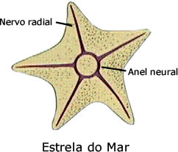

Slide 7
Revestimento corporal
Espinhos: Placas calcárias que são movimentadas pelos músculos;
Pés ambulacrais;
Pedicelárias (proteção contra pequenos animais ou larvas que podem sedimentar na superfície corporal dos equinodermos.) ;

Slide 8
Endosqueleto
Atua como exosqueleto;
Formado por ossiculos (CaCO2);
Ossiculos ligados por colágeno.

Slide 9
Sistema Hidrovascular ou Ambulacral
Respiração;
Locomoção;
Captura de alimento;
Sensor;
Tubos e ampolas internas que se projetam em forma de pés ambulacrais (preenchidos por água;

Slide 10
Sistema Hidrovascular ou Ambulacral
Penetração de água através da placa madrepórica;
Os poros da placa madreporica se abrem no canal pétreo, que se liga a um canal circular localizado no tubo digestório;
Do canal circular partem 5 vesículas de poli e 5 canais radiais, que percorrem a face do corpo junto as zonas ambulacrais. De cada radial partem centenas de pés ambulacrais.

Slide 11
Sistema Hidrovascular ou Ambulacral
Funciona com pressão de água em seu interior regulada pela musculatura;

Slide 12
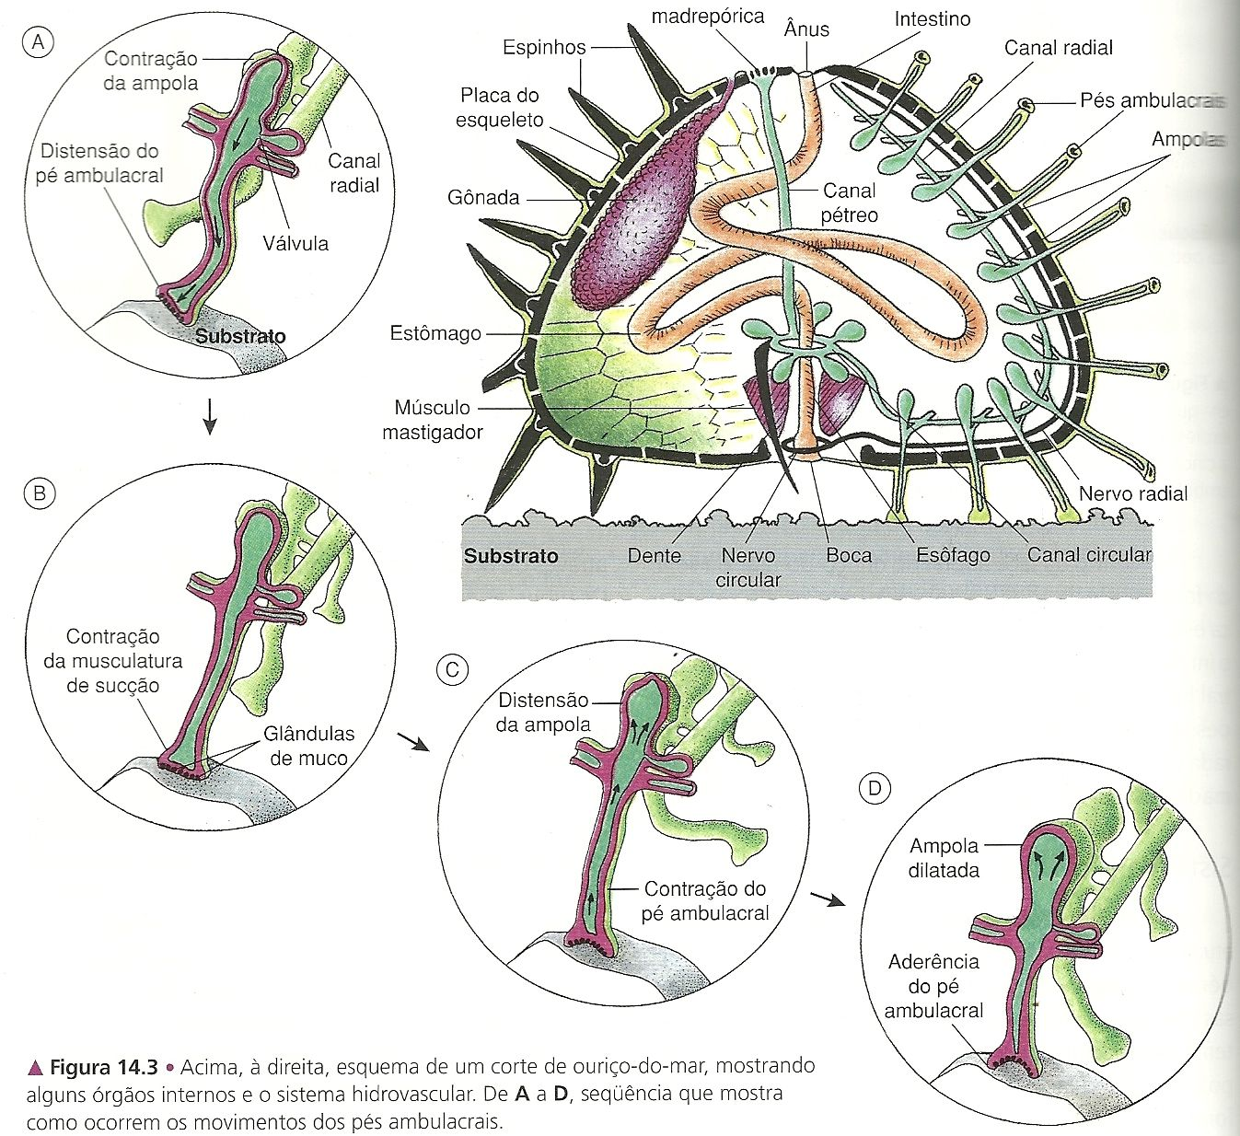

Slide 13
Sistema Digestório
Completo;
Boca na face oral;
Ânus na face aboral;
Boca, esôfago, estômago, intestino, ânus;
Digestão extracelular;
Intestino e anus regrediram e desapareceram em ofiuróides.

Slide 14
Respiração e excreção
Brânquias, papilas respiratorias, árvore respiratória;
Participação do sistema hidrovascular;

Slide 15
Reprodução
Gametas dispersos através dos poros genitais;
Fecundação na água;
Uma ou mais formas larvais (livres-natantes e bilateralmente simétricas).

Slide 16
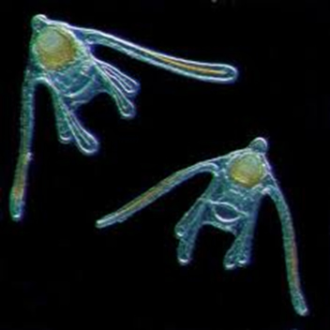

Slide 17
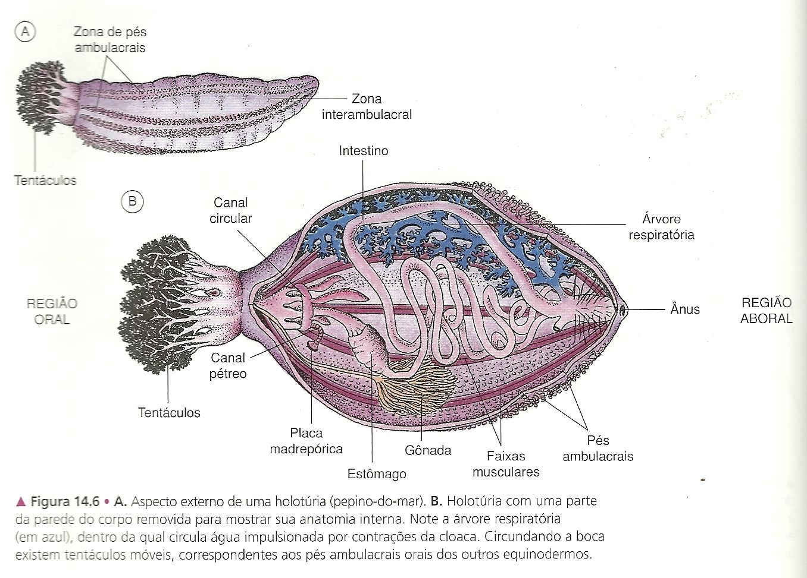
Sistema Nervoso e Sensorial
O sistema nervoso é composto por 5 nervos radiais que partem da boca e atingem todo o corpo;
O sistema sensorial é reduzido. Composto apenas por poucos receptores químicos e táteis ao redor da boca e dos pés ambulacrais.

Slide 18
Classes
Asteroídea
Echinoidea
Holothuroidea
Crinoidea
Ophiuroidea

Slide 19
Asteroidea (Estrelas do mar)
Corpo achatado;
Em forma de estrela (5 braços, geralmente);
Predadores de moluscos, crustáceos e anelídeos;
Possui espinhos.

Slide 20
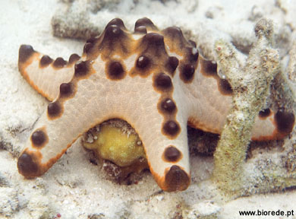

Slide 21
Echinoidea (Ouriços do mar)
Corpo circular;
Sem braços;
Esqueleto forma carapaça interna;
Espinhos;
Alimentação: algas e detritos raspados de rocha.

Slide 22
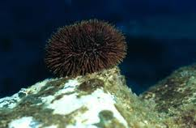

Slide 23
Holothuroidea (Pepinos do mar)
Corpo alongado;
Sem braços;
Boca rodeada por tentáculos;
Alimentação: Detritos orgânicos acumulados em fundos lodosos e arenosos.

Slide 24
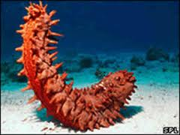

Slide 25
Crinoidea (lírios do mar)
Corpo em forma de taça;
5 braços flexíveis;
Alimentam-se de plâncton e detritos orgânicos;

Slide 26
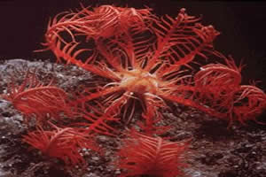

Slide 27
Ophioruidea (Serpentes do mar)
Corpo achatado;
Braços flexíveis;
Sem ânus.

Slide 28
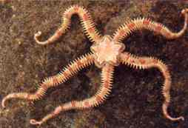

Slide 29
IMPORTÂNCIA
Predador marinho (Estrelas do mar) ;
As gônadas do ouriço-do-mar são comidas assadas ou cruas;
As paredes do corpo do pepino-do-mar, após serem fervidas e secas, produzem o “trepang” usado para fazer sopas;
As vísceras de vários equinodermos são usadas como iscas para peixes;
Ensaios experimentais sobre fecundação e desenvolvimento feitos com o ouriço-do-mar, ostras e mexilhões;

Slide 30
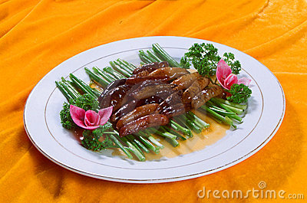

Slide 31
Referência
AMABIS, José Mariano; MARTHO, Gilberto Rodrigues. Biologia dos organismos.-2ª edição – São Paulo: Moderna, 2004.
Google.com

